Slide 1
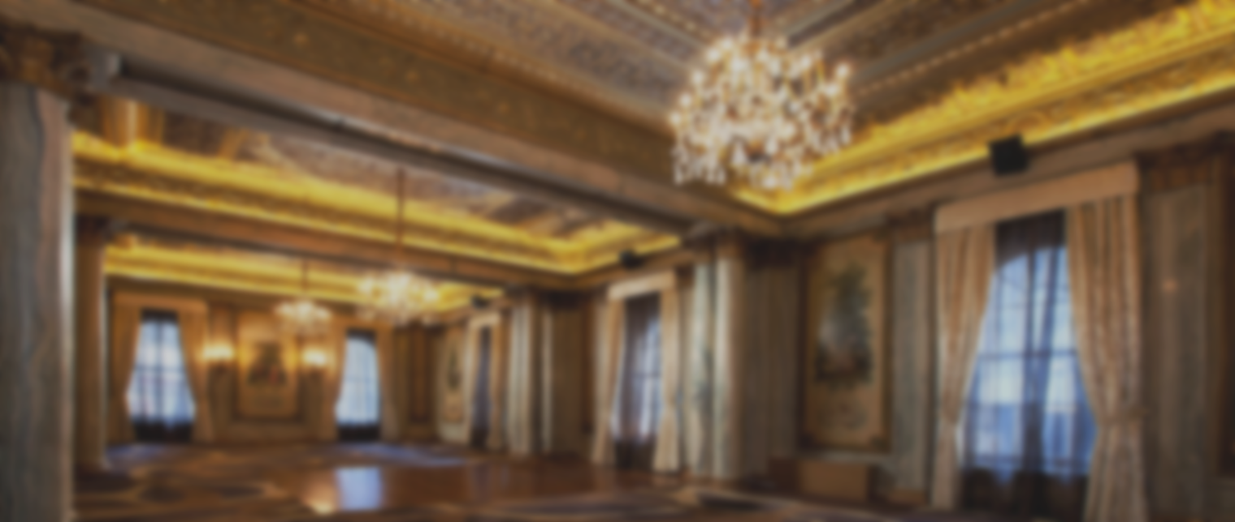
Презентация программного продукта гостиница «LION»
Выполнил студент группы 21ВЕБ-1:
Валикаева П.Г.
Преподаватель:
Дмитриева Е.К.

